Slide 1
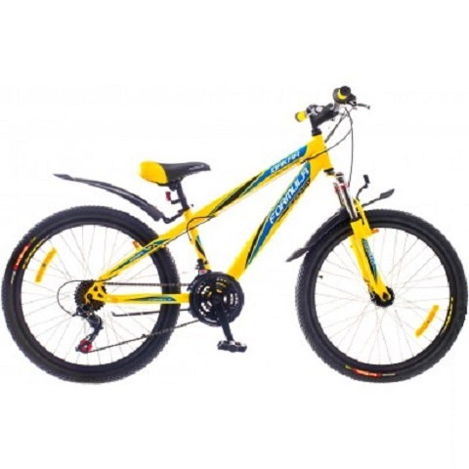
«Велосипеда-то нет!
А очень хочется»

Slide 2
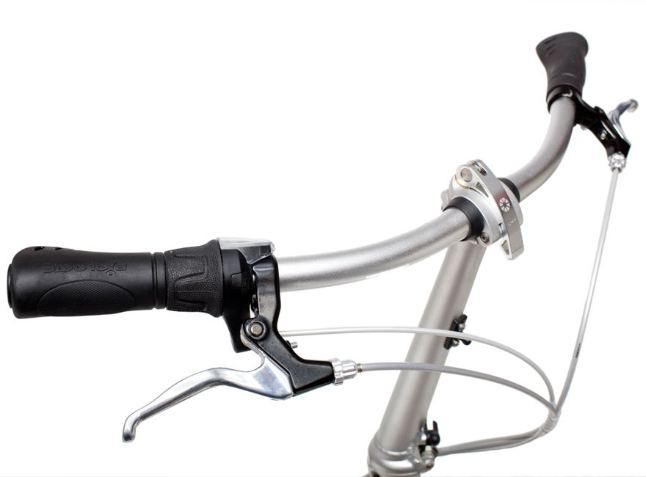
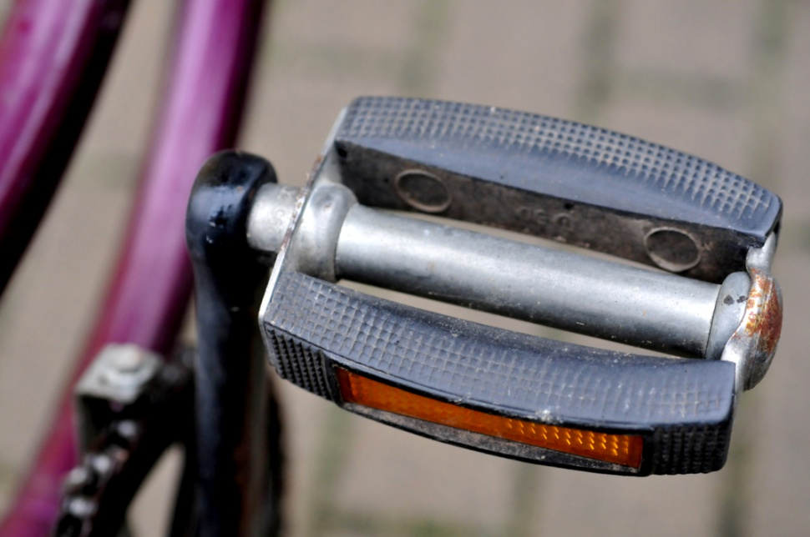
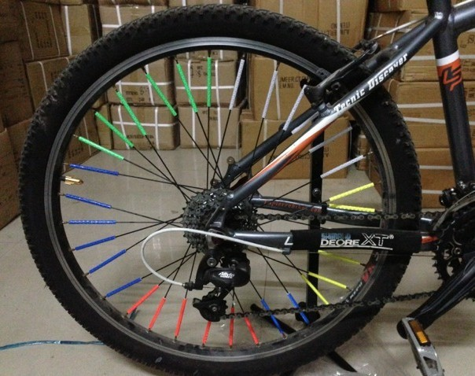
Организационный момент. Деление на группы посредством карточек, на которых изображены детали велосипеда (руль, педали, колесо); карточки перевернуты

Slide 3
Условия ситуации
Чтобы приобрести велосипед нам нужны деньги, и немалые – 20 000, - и у нас есть только 10 месяцев, чтобы собрать необходимую сумму. Откуда их взять, мы сейчас решим вместе. Каждая команда получает свой информационный конверт (на обратной стороне карточки изображена одна из трех частей велосипеда). При решении необходимо обязательно использовать эти данные. На выполнение данного задания вам дается 10 минут.

Slide 4
1 группа «колесо»
«Реши задачу: При доходе семьи из 4 человек в 50 000 рублей, учитывая расходы, приведенные в таблице, определите, на чем семья сможет сэкономить для покупки через 10 месяцев велосипеда, стоимостью 20 000 рублей?»
Статьи расходов | Расходы семьи в месяц
Продукты, бытовая химия | 25 000
Коммунальные платежи (свет, газ, квартплата) | 6 000
Интернет, телевидение и мобильная связь | 1 500
Транспортные расходы (общественный транспорт, бензин) | 5 000
Досуг (походы в кино, каток, кафе и др.) | 4 000
Одежда | 5 000
Непредвиденные расходы (лекарства, ремонт, игрушки) | 3 500

Slide 5
2 группа «педали»
«Реши задачу: Опираясь на выдержки из Трудового Кодекса РФ, подготовьте законные варианты заработка подростка для покупки нового велосипеда, стоимостью 20 000 рублей за 10 месяцев».
«Ст. 37 ТК РФ: Труд свободен. Каждый имеет право свободно распоряжаться своими способностями к труду, выбирать род деятельности и профессию;
Ст.69 ТК РФ: При приёме на работу несовершеннолетние проходят обязательный предварительный медицинский осмотр. <…>
Ст. 265 ТК РФ: Запрещается использовать подростковый труд на работах с вредными, опасными условиями, на подземных работах, а также на работах, выполнение которых может причинить вред здоровью и нравственному развитию несовершеннолетних. <…> Запрещаются переноска и передвижение тяжестей.
Ст. 92 ТК РФ: гарантировано сокращённое рабочее время:
-Максимальная продолжительность ежедневной работы (смены) для несовершеннолетних составляет:
- для работников в возрасте от 15 до 16 лет – не более 5 часов;
- для работников в возрасте от 16 до 18 лет – не более 7 часов.
Для школьников, студентов колледжей, училищ и техникумов, совмещающих учёбу с работой, продолжительность ежедневной работы (смены) составляет:
- в возрасте от 14 до 16 лет – не более 2,5 часа;
- в возрасте от 16 до 18 лет – не более 4 часов.

Slide 6
Группа 3- «руль»
«Реши задачу: При условии, что семья ежемесячно выделяет тебе на карманные расходы 1 000 рублей, продумай за счет чего ты можешь собрать необходимую сумму, чтобы через 10 месяцев приобрести велосипед, стоимостью 20 000 рублей. При решении используй дополнительную информацию в конверте».
«Источники дохода: 1. Заработная плата. Самый распространённый способ получения доходов — работа по найму за заработную плату. Для труда несовершеннолетнего характерны особенности: работать подросток может с 14 лет, с согласия родителей; заработная плата зависит от того, сколько часов в день отработал подросток и т.д.;
2. Социальные выплаты – это помощь государства людям, которые не могут работать (пенсия, стипендия, пособие);
3. Доходы от владения собственностью. Самые большие доходы получают люди, обладающие чем-то особо ценным для окружающих: талантом или собственностью, за использование которой можно брать плату.
4. Заёмные средства - средства, взятые в долг у знакомых или в банке в виде кредита. Этот вариант позволяет, конечно, решить неотложные задачи, возникшие у человека, которому временно на эти цели не хватает собственных средств. Но надо помнить – берешь чужие деньги, отдаешь свои.

Slide 7
Подведение итогов.
Каждая из команд должна предложить свой вариант решения проблемы. Дети высказываются и прикрепляют карточку с заданием на доску.
Учитель: (переворачивает на доске карточки) Вы работали в разных направлениях: в экономическом, в юридическом и практическом, и вы нашли правильные пути решения. Все предложенные варианты позволят вам купить желанный велосипед (картинка совпала).
Подведем итоги нашей работы: ребята, как кратко можно сформулировать источники получения заветной суммы для покупки велосипеда (экономия, планирование семейного бюджета; увеличение доходов; дополнительные источники).

Slide 8
Рефлексия (В презентации выводится):
«сегодня я узнал...
было трудно…
я понял, что…
я научился…
я смог…
было интересно узнать, что…
меня удивило…
мне захотелось…»

Slide 9
«ЖЭКА» – Первая обучающая игра по ЖКХ
http://igra-jeka.ru
«ЖЭКА» - игра, позволяющая в увлекательной форме осваивать современные технологии энергосбережения и узнавать о способах уменьшения платежей за жилищно-коммунальные услуги. Игра повышает правовую грамотность граждан Российской Федерации в сфере жилищно-коммунальных услуг, способствует быстрому изучению основ управления многоквартирными домами и применению энергосберегающих технологий в повседневной жизни.
«ЖЭКА» - это игра с простыми правилами, которые понятны как детям, так и взрослым. ее можно рассматривать и как тест на эрудицию.
«ЖЭКА» максимально приближена к российской действительности.

Slide 10
Список использованных нормативных документов и источников информации
Трудовой кодекс Российской Федерации. [Электронный ресурс]: [от 30.12.2001 N 197-ФЗ (ред. от 03.07.2016 (с изм. и доп., вступ. в силу с 03.10.2016)с - Режим доступа: [Консультант плюс]. - Загл. с экрана.
Первая обучающая игра по ЖКХ: Жэка. [Электронный ресурс] – Режим доступа: http://igra-jeka.ru/.
Методические материалы по финансовой грамотности для общеобразовательных организаций// Центр «Федеральный методический центр по финансовой грамотности системы общего и среднего профессионального образования». [Электронный ресурс] – Режим доступа: https://fmc.hse.ru/

